Slide 1
СОЗДАНИЕ И ВНЕДРЕНИЕ КОРПОРАТИВНЫХ ПРАВИЛ СИЛА ОБРАТНОЙ СВЯЗИ 09 февраля 2017
Российская академия народного хозяйства и государственной службы при Президенте РФ
Хайретдинов Рустэм Нилович, кандидат экономических наук

Slide 2
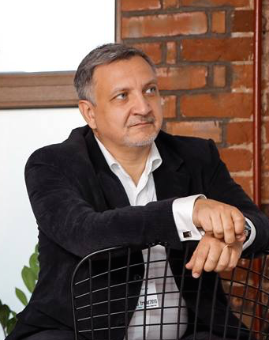
ОБ АВТОРЕ
Хайретдинов Рустэм Нилович
30 лет стажа в ИТ
17 лет стажа в ИБ
Сотни внедрённых ИТ и ИБ-проектов
Кандидат экономических наук, автор методики оптимизации затрат на ИБ
Преподаватель МВА РАНХиГС при Президенте РФ

Slide 3
ПЛАН ЗАНЯТИЯ
Принципы внедрения корпоративных правил
Ресурсы для внедрения правил
Типология сотрудников по их отношению к правилам
Этапы внедрения новых правил
Применимость методики
Разбор кейса из реальной практики
Notes:
2

Slide 4
ПО ОКОНЧАНИИ КУРСА ВЫ СМОЖЕТЕ
ПРАВИЛЬНО ОПРЕДЕЛИТЬ ВНУТРЕННЕГО ЗАКАЗЧИКА ПРАВИЛА И СПОСОБ ВЗАИМОДЕЙСТВИЯ С НИМ
ПРАВИЛЬНО ВЫСТРОИТЬ ПРОЦЕСС ПО ВНЕДРЕНИЮ И ИЗМЕНЕНИЮ ПРАВИЛ
ПРАВИЛЬНО ВЫБРАТЬ И НАСТРОИТЬ СИСТЕМУ КОНТРОЛЯ
ГРАМОТНО ИСПОЛЬЗОВАТЬ ОБРАТНУЮ СВЯЗЬ
Notes:
3

Slide 5
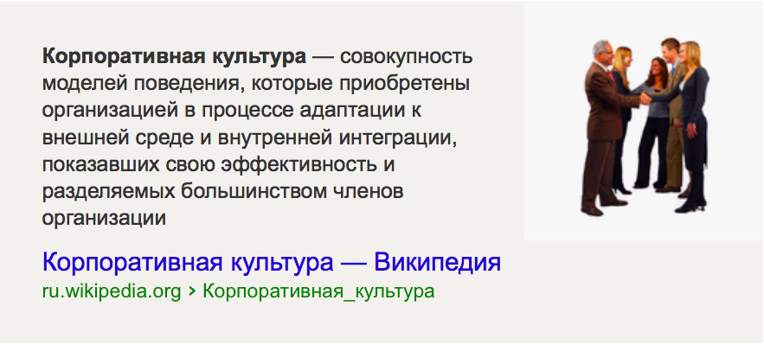

Slide 6
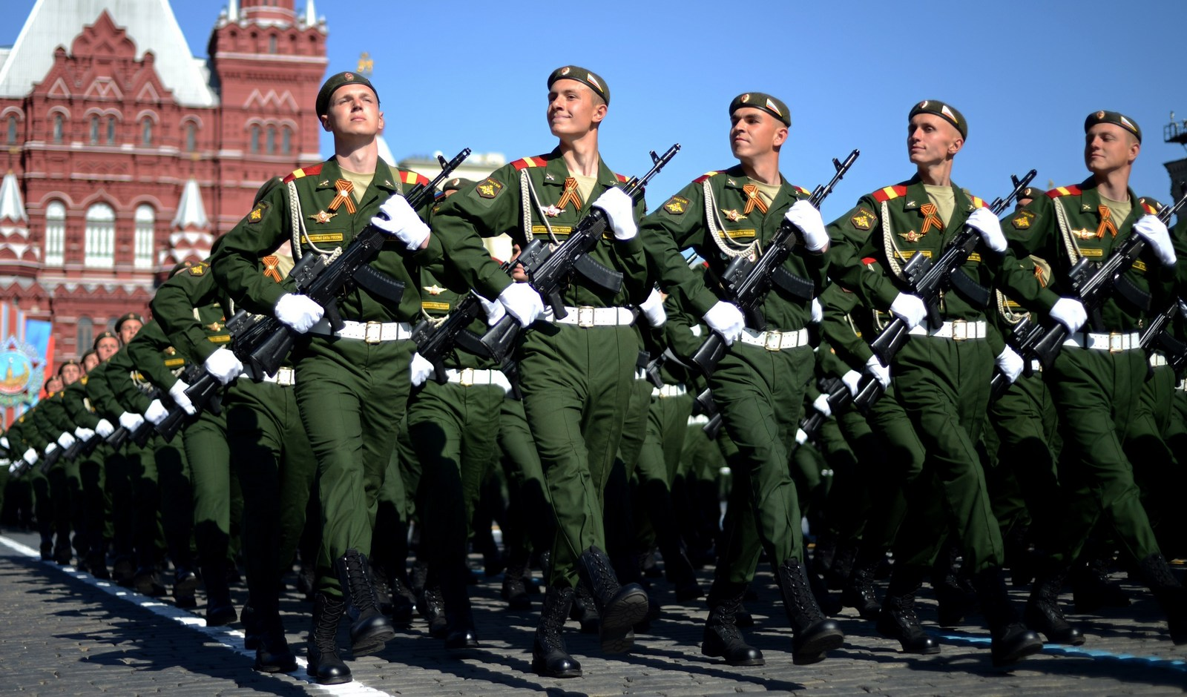
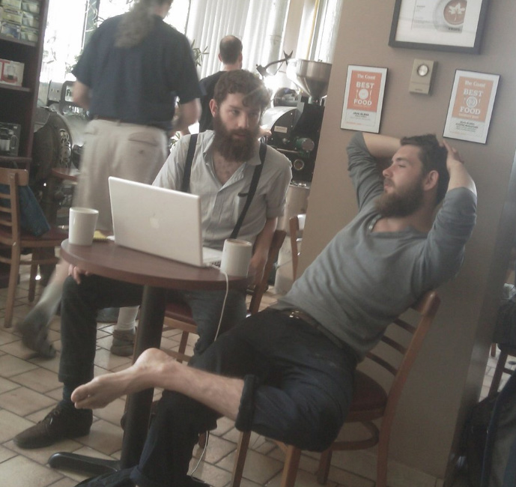
КОРПОРАТИВНАЯ КУЛЬТУРА БЫВАЕТ РАЗНОЙ
НО ВСЯ БАЗИРУЕТСЯ НА ПРАВИЛАХ = ОГРАНИЧЕНИЯХ

Slide 7
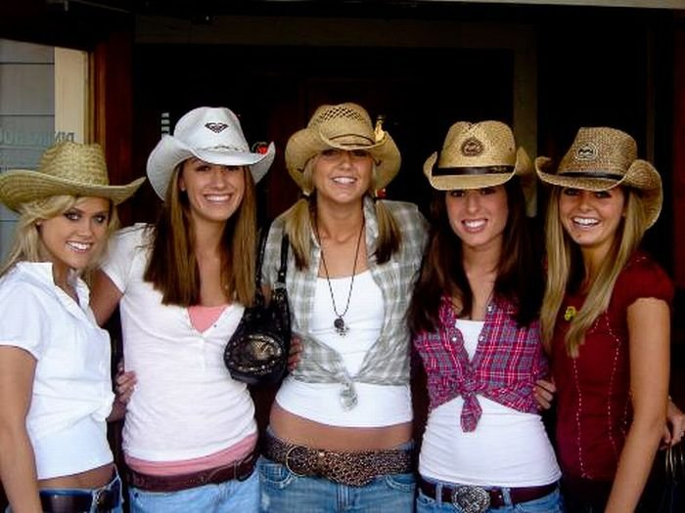
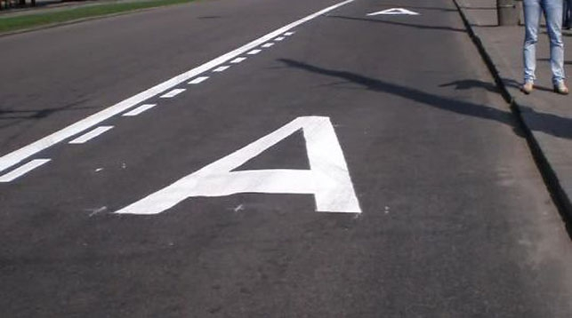
КУРЕНИЕ В МЕТРО
ДРЕСС-КОД
ПРАВИЛА ДОРОЖНОГО ДВИЖЕНИЯ
Notes:
6

Slide 8
ПОЧЕМУ ЛЮДИ ВЫПОЛНЯЮТ ПРАВИЛА?
БОЯТСЯ ПОСЛЕДСТВИЙ
БОЯТСЯ НАКАЗАНИЯ
ЖДУТ ПООЩРЕНИЯ
ПОНИМАЮТ РАЗУМНОСТЬ ПРАВИЛ
ВЕДУТ СЕБЯ «КАК ВСЕ»

Slide 9
КАКИЕ ПРАВИЛА ЛЕГЧЕ ВЫПОЛНЯЮТСЯ?
ПАССИВНЫЕ («НЕ ДЕЛАТЬ»)
ТРЕБУЮЩИЕ НЕБОЛЬШОГО ИЗМЕНЕНИЯ ПОВЕДЕНИЯ
ОДИНАКОВЫЕ ДЛЯ ВСЕХ ИЗ БЛИЖНЕГО КРУГА
ЛОГИЧЕСКИ ОБОСНОВАННЫЕ

Slide 10
ПРИНЦИПЫ ФОРМИРОВАНИЯ ПРИВЫЧЕК
Политики, регламенты, инструкции, проведенные приказами и доведенные до каждого сотрудника
Четкие требования
Легализованные технические меры, легитимные доказательства нарушений
Независимый контроль
Конкретные наказания за конкретные нарушения. Доведение до сведения всех сотрудников
Обратная связь
10

Slide 11
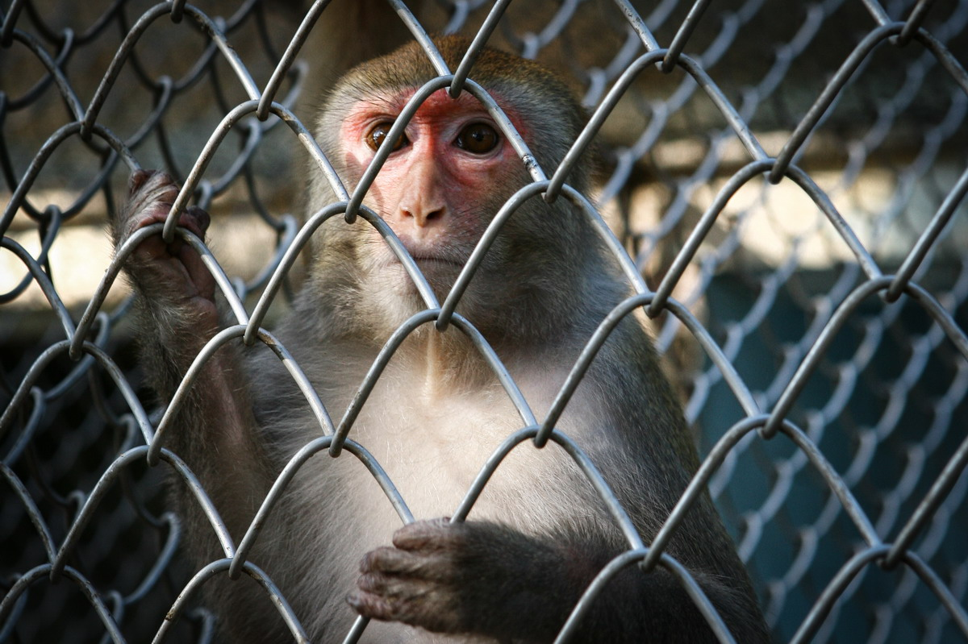
ПРИНЦИПЫ ФОРМИРОВАНИЯ ПРИВЫЧЕК
Политики, регламенты, инструкции, проведенные приказами и доведенные до каждого сотрудника
Четкие требования
Легализованные технические меры, легитимные доказательства нарушений
Независимый контроль
Конкретные наказания за конкретные нарушения. Доведение до сведения всех сотрудников
Обратная связь
11

Slide 12
ПРИНЦИПЫ ФОРМИРОВАНИЯ ПРИВЫЧЕК
1. Обратная связь – > формирует
2. Самообоснование -> прививает
3. Общественное мнение - > поддерживает
12

Slide 13
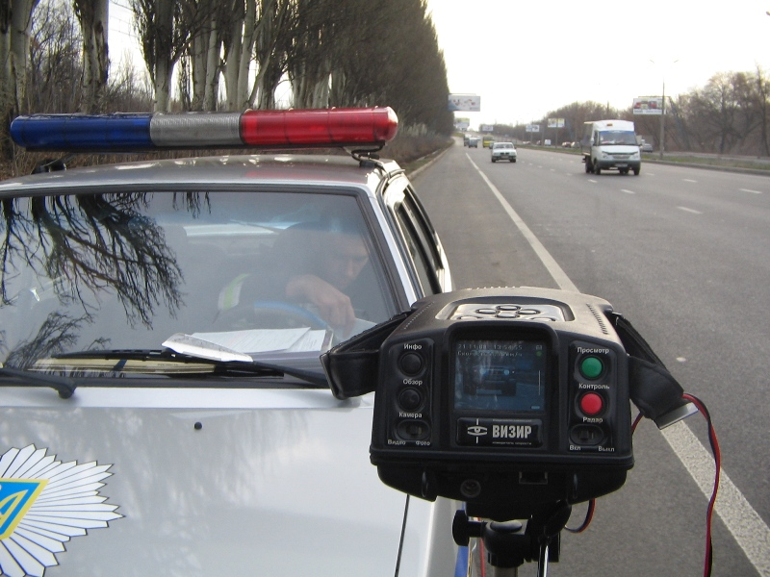
РАБОТАЮТ ТОЛЬКО ВСЕ ТРИ ПРИНЦИПА ВМЕСТЕ
ПРАВИЛА
КОНТРОЛЬ
ОБРАТНАЯ СВЯЗЬ
подстройка правил
13
Notes:
12

Slide 14
ГЛАВНАЯ ОШИБКА АЙТИШНИКА – НАЧИНАТЬ С КОНТРОЛЯ
14
Notes:
13

Slide 15
ЗАЧЕМ НУЖЕН «СПОНСОР ПРАВИЛА»?
Административные ресурсы
Легализовать правила
Сделать их обязательными для всей целевой группы
Обеспечить неотвратимость наказания
Людские ресурсы
Обрабатывать ложные срабатывания систем контроля
14

Slide 16
ОТНОШЕНИЕ ЛЮДЕЙ К ПРАВИЛАМ
АБСОЛЮТНО ЗАКОНОПОСЛУШНЫЙ
Достаточно уведомления
Даже не будет пробовать нарушать
ЗАКОНОПОСЛУШНЫЙ
Необходимо разъяснение
Будет исполнять «разумные» или «выгодные» правила
УСЛОВНО ЗАКОНОПОСЛУШНЫЙ
Необходимо объяснение рисков
Будет исполнять правила, за неисполнение которых накажут
АБСОЛЮТНО НЕЗАКОНОПОСЛУШНЫЙ
Не принимает правил
Принципиально будет нарушать
115

Slide 17
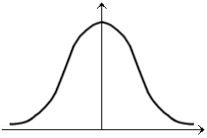
ОТНОШЕНИЕ ЛЮДЕЙ К ПРАВИЛАМ
Законопослушные
Условно
законопослушные
Абсолютно
законопослушные
Абсолютно не
законопослушные
Абсолютно не
законопослушные
16

Slide 18
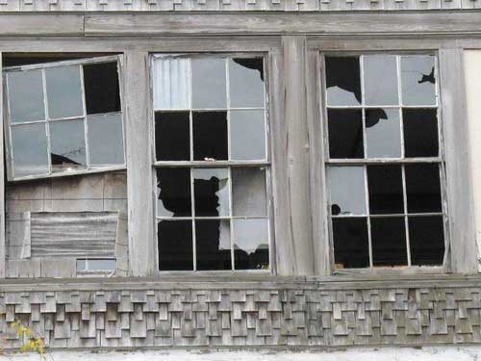
ПРИНЦИП «РАЗБИТЫХ ОКОН»
17

Slide 19
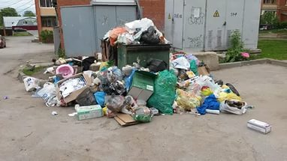
ПРИНЦИП «РАЗБИТЫХ ОКОН»
18

Slide 20
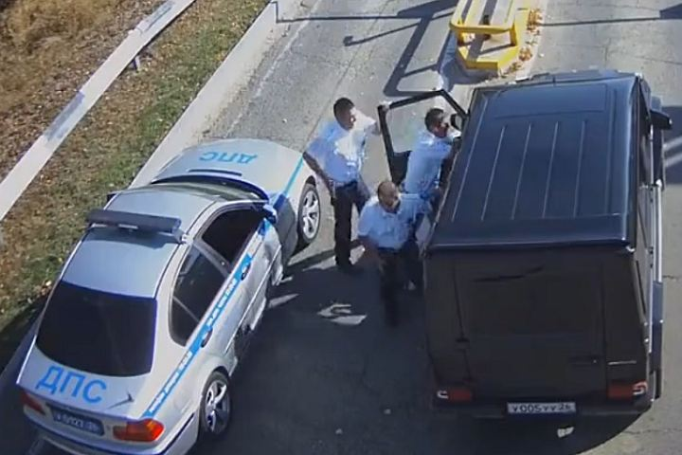
ПРИНЦИП НЕОТВРАТИМОСТИ НАКАЗАНИЯ
19

Slide 21
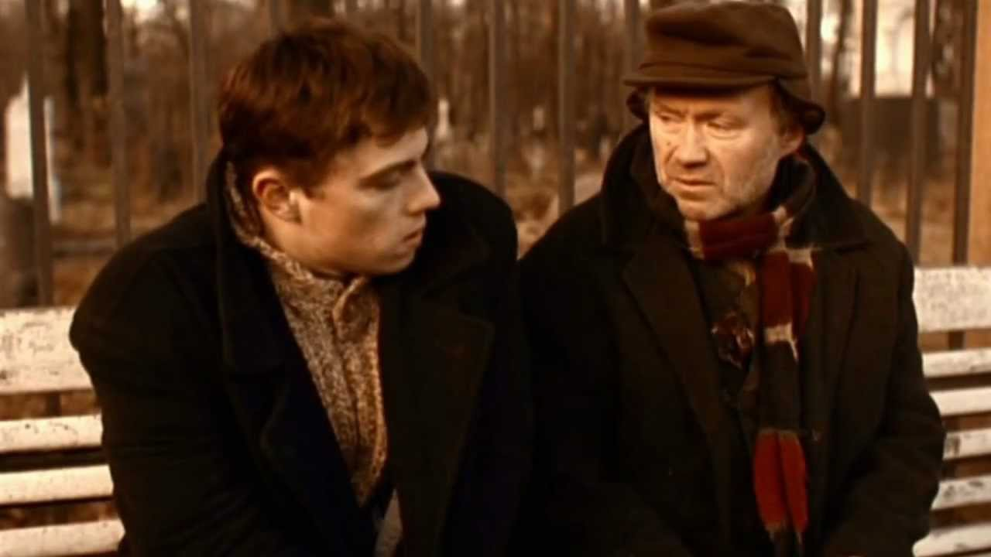
НАЦИОНАЛЬНЫЕ ОСОБЕННОСТИ

Slide 22
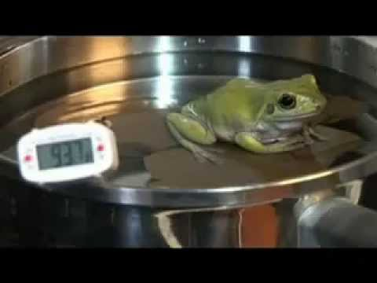
ДВИЖЕНИЕ МЕЛКИМИ ШАГАМИ

Slide 23
ПРИНЦИПЫ ВНЕДРЕНИЯ ПРАВИЛ

Slide 24
ПРОФИЛЬ ПОВЕДЕНИЯ
Допустимый уровень

Slide 25
ПРИНЦИПЫ ПРЕДЕЛЬНОГО КОЛИЧЕСТВА ИНЦИДЕНТОВ
Система контроля должна быть настроена так,
что бы каждый инцидент мог быть обработан имеющимся количеством ресурсов
Если появляются необработанный инциденты, то
Увеличиваем ресурсы
или
Уменьшаем чувствительность системы
Необработанные инциденты разрушают правил

Slide 26
РЕСУРСНЫЙ ПОДХОД
Слишком узкий профиль

Slide 27
РЕСУРСНЫЙ ПОДХОД
Слишком широкий профиль

Slide 28
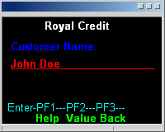
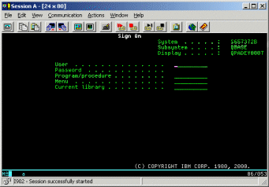
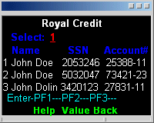
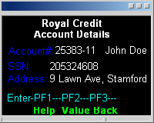
ПРИМЕР РАБОТЫ ПРОФИЛЯ
Analyzer
Пользовательское событие
Информация
Status:
Start
PF2
Update
Data:
UserID: BartM
Search Customer Name: “John Doe”
Account Number Displayed: “25383-11”
Customer Name Displayed: “John Doe”
Сохранить данные и передать их в машину правил
Backlog
Бизнес-правило
If Count > Average * 3
Условия
Триггеры
No
Yes
No Action
Send email
Действия

Slide 29
ЦИКЛ КОНТРОЛЯ ПО ПРОФИЛЯМ
Роль
пользователя
Мониторинг
активности
Обнаружение
и
расследование

Slide 30
ЧТО У ВАС ОСТАНЕТСЯ В ГОЛОВЕ ПОСЛЕ МАСТЕР-КЛАССА?

Slide 31
ЗАДАВАЙТЕ ВОПРОСЫ rustem@khairetdinov.com 09 февраля 2017
Российская академия народного хозяйства и государственной службы при Президенте РФ
Хайретдинов Рустэм Нилович, кандидат экономических наук

